Slide 1
中大用户体验网站设计
何吉波
hejibo@usee.tech

Slide 2


1. 左上角的中山大学的logo换成usee tech的logo
https://useeet.github.io/uxcourse/dist/img/usee.jpg
2. 在“活动时间：2016年12月24 - 26日”下方加上下面的文字 ：
“12月1日前注册，享受9.5折提前注册优惠 （Early Bird）”
12月1日前注册，享受9.5折提前注册优惠 （Early Bird）

Slide 3
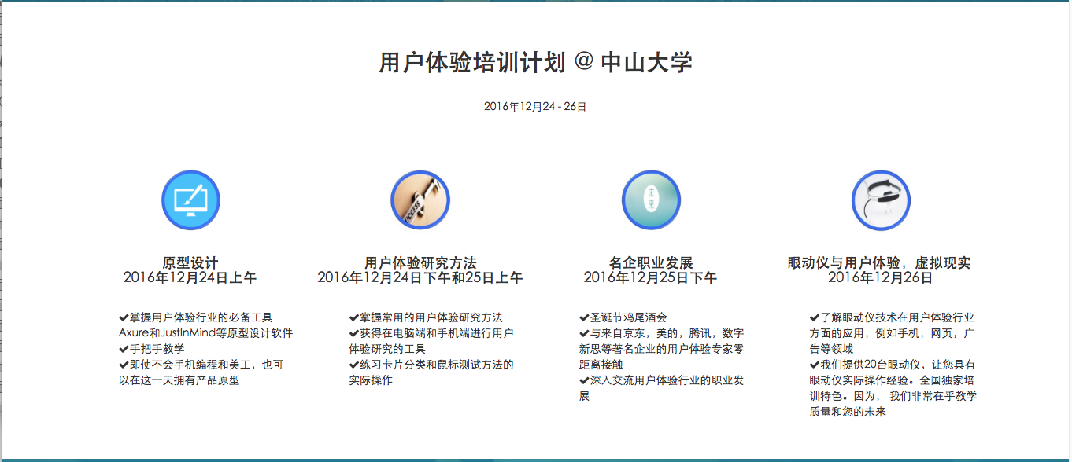
在时间下面加上具体的会议地址：
广东省广州市中山大学学人馆酒店
广东省广州市中山大学学人馆酒店
在四个培训类目前加上数字 1，2， 3， 4
1.
2.
3.
4.

Slide 4
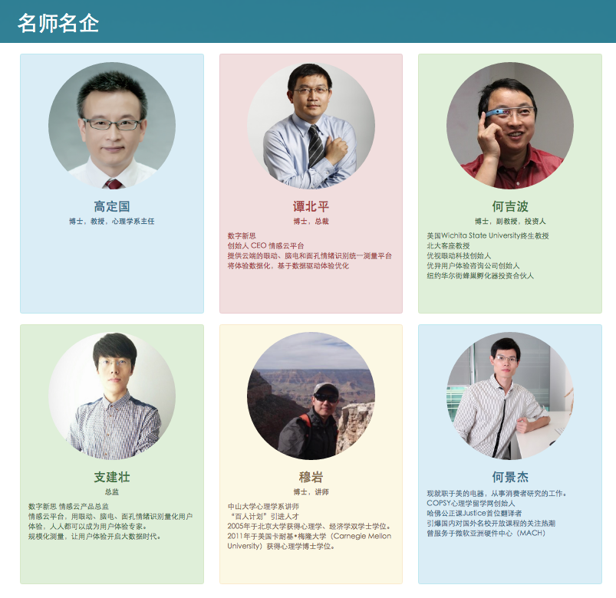
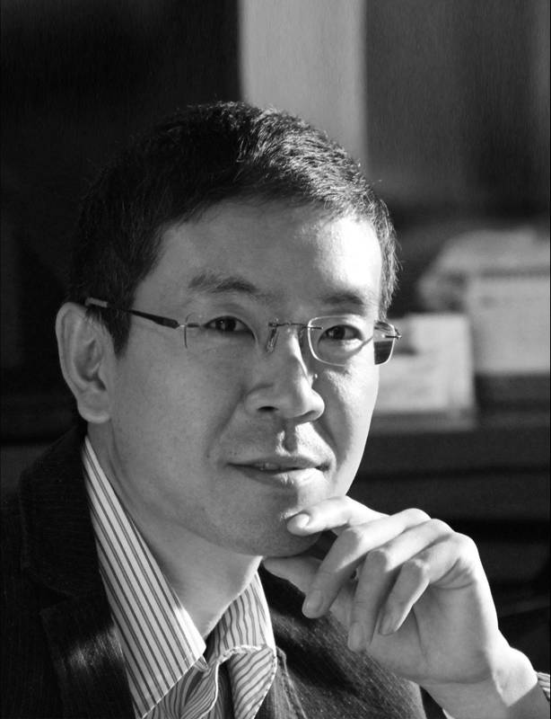
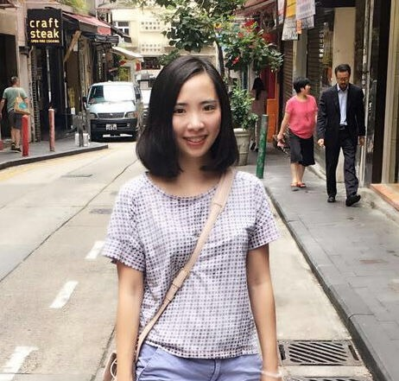
由于何景杰没有写职位，所以他的文字比别人高一些。
请把他的职位那一行空着，保证各个内容对齐
仪永杰 融一凤巢创始人 CEO
工业设计行业15年工作经验，深圳市工业设计行业协会副会长，
所带领团队获得红点、G-mark、红星至尊等多个国内外设计奖项
增加两个企业嘉宾
彭玲娇
京东用户研究经理
曾在人人网、腾讯电商、微信从事用户研究工作，丰富的电商及SNS用户研究经验

Slide 5
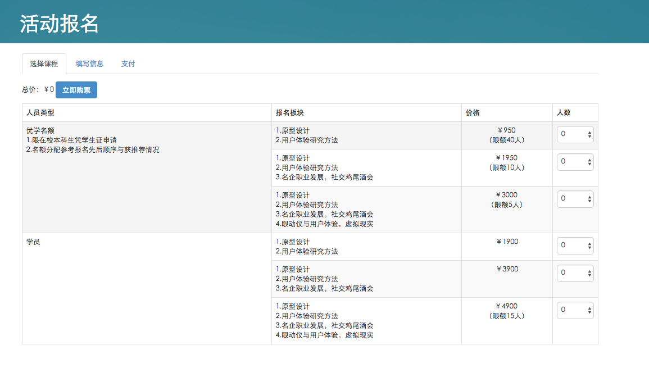
“亲，12月1日前注册，享受9.5折优惠噢。^-^”
师弟的总价计算很好。不过，请在javascript代码中加上，12月1日前注册，享受9.5折优惠

Slide 6
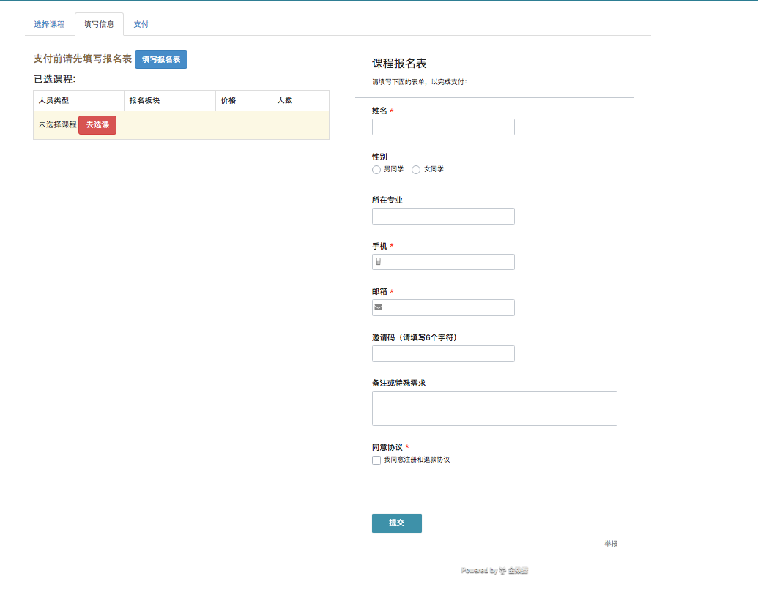
由于支付前请先填写报名表，所以应该是报名表在左，付费表格在右
或者报名表在上，付费表格在下。

Slide 7
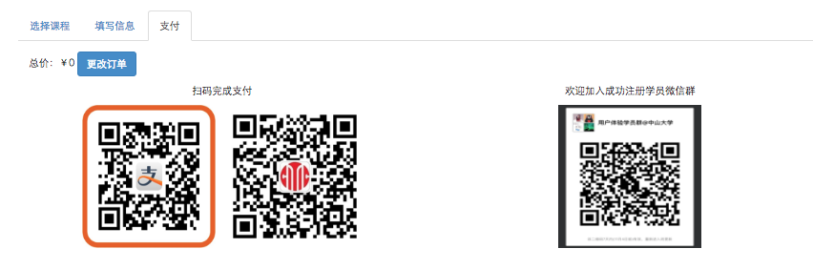

请扫描下面的支付宝二维码，支付XXXX元。
将两个用于占位的支付码替换为usee.tech-alipay-qr code.jpg，这是一个真实有效的支付二维码。

Slide 8
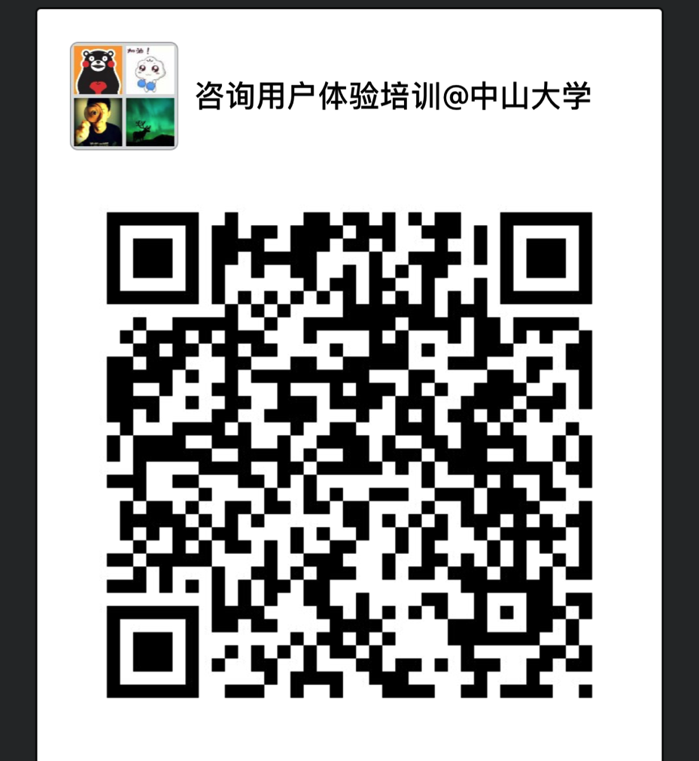
培训咨询，联系我们
请填写下面的表单，我们会尽快回复您们的来信。
您也可以直接写邮件联系我们，我们的邮箱是：
* 姓名：
* 邮箱：
workshop@ueseo.org
* 电话：
或者加入我们的培训咨询微信群。
* 咨询问题或者建议：
提交

Slide 9





用户体验系列培训
User Experience Workshop Series
Copyrighted. All Rights Reserved.
在底部logo区域中加上rone phoenix.png这个logo
我们感谢下列机构的大力支持和赞助

